Slide 1


Hệ thống điều khiển tự động trên ô tô
BALANCE ROBOT EXPERIMENT
SVTH: Lê Minh Hiếu - 22145138
Lê Văn Hòa - 22145147
Lê Thành Phát - 23145156
Nguyễn Duy Thống - 23145206

Slide 2

Hệ thống điều khiển tự động trên ô tô
1. TỔNG QUAN VỀ ONE-WHEEL BALANCING ROBOT
2. MÔ HÌNH LÝ THUYẾT ROBOT CÂN BẰNG MỘT BÁNH
3. HỆ THỐNG ĐIỀU KHIỂN
4. THIẾT KẾ VÀ XÂY DỰNG ROBOT
5. THỰC NGHIỆM VÀ ĐÁNH GIÁ

Slide 3
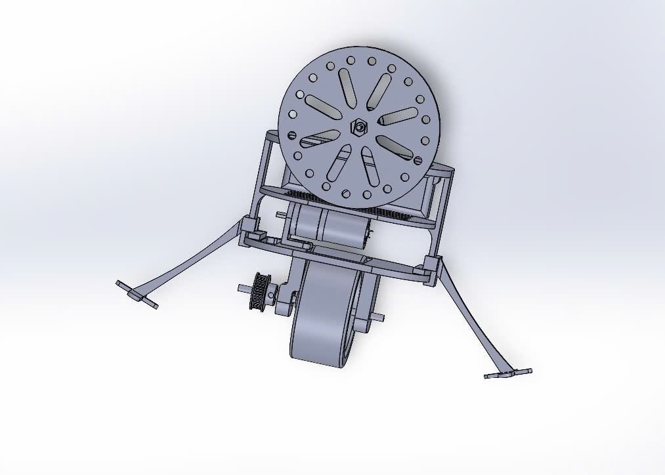
Hệ thống điều khiển tự động trên ô tô
1. Tổng quan về One-Wheel Balancing Robot
One-Wheel Balancing Robot (OWBR) hay còn gọi là Robot cân bằng một bánh
Hệ thống này được phát triển dựa trên nguyên lý của mô hình con lắc ngược (inverted pendulum) để duy trì trạng thái cân bằng trên một bánh duy nhất.
Sử dụng các cảm biến và thuật toán điều khiển để điều chỉnh vị trí bánh xe chống lại sự mất cân bằng do tác động của trọng lực và các lực bên ngoài

Slide 4
Hệ thống điều khiển tự động trên ô tô
1. Tổng quan về One-Wheel Balancing Robot
Robot cân bằng một bánh thường bao gồm:
Một bánh xe chính để di chuyển.
Một động cơ để tạo lực đẩy và moment xoắn
Các cảm biến như IMU để đo góc nghiêng và tốc độ góc
Hệ thống điều khiển (PID) để xử lí dữ liệu từ cảm biến và điều chỉnh động cơ duy trì cân bằng
Mục tiêu chính của OWBR là duy trì trạng thái không bị ngã và có thể di chuyển theo hướng tiến lùi một cách ổn định

Slide 5
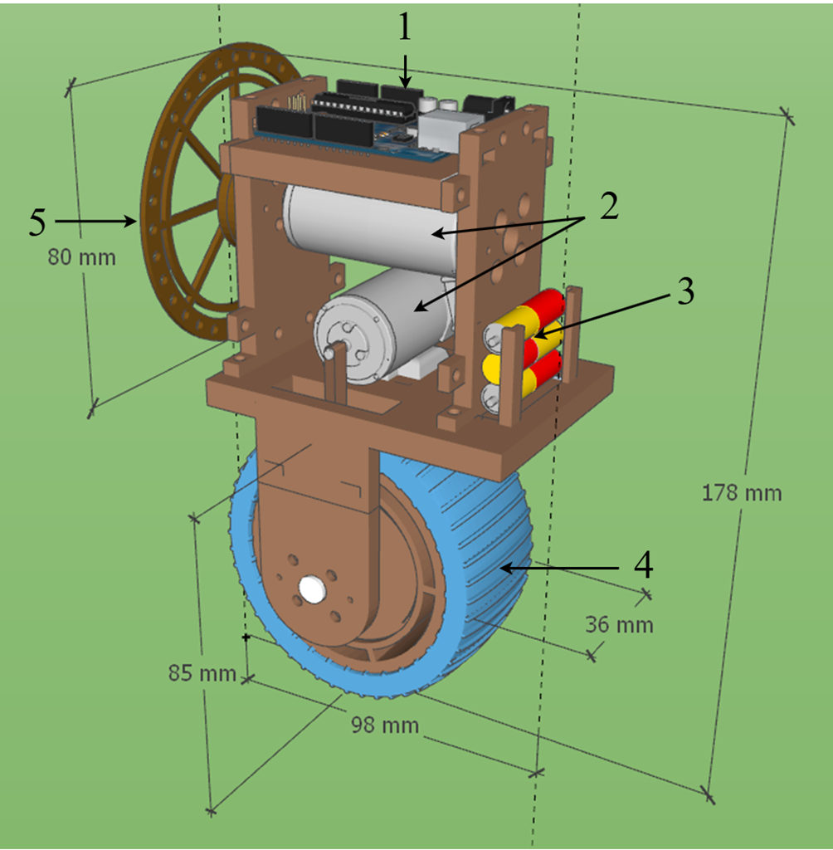
Hệ thống điều khiển tự động trên ô tô
2. Mô hình lý thuyết Robot cân bằng một bánh
2.1 Mô hình lý thuyết
Mô hình lý thuyết robot cân bằng một bánh có kích thước: 98 x 80 x 178 (mm) (dài x rộng x cao). Với cảm biến IMU được đặt gần trọng tâm của Robot nhất có thể để đảm bảo độ chính xác.
1 | Bảng mạch điều khiển
2 | Động cơ
3 | Pin
4 | Bánh xe dẫn động
5 | Bánh xe phản ứng

Slide 6
Hệ thống điều khiển tự động trên ô tô
2. Mô hình lý thuyết Robot cân bằng một bánh
2.2 Động lực học robot cân bằng một bánh
Nguyên lý hoạt động
Mô hình One-Wheel Balancing Robot hoạt động cân bằng theo hai phương Trước-Sau và Trái-Phải.
Chuyển động của Robot ở mỗi phương được điều khiển bởi từng bộ điều khiển riêng biệt, có thể được coi là sự kết hợp của hai hệ thống tách biệt, rất phổ biến trong điều khiển tự động là “Reaction Wheel Inverted Pendulum (RWIP)” và “Two-Wheeled Self-Balancing Robot (TWSBR)”

Slide 7
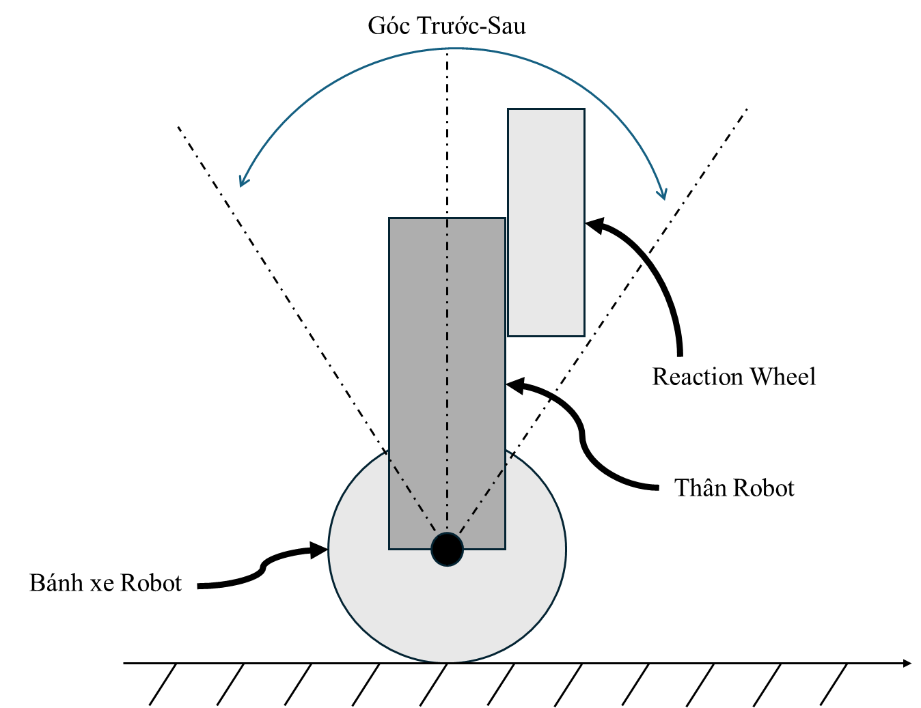
Hệ thống điều khiển tự động trên ô tô
2. Mô hình lý thuyết Robot cân bằng một bánh
2.2 Động lực học robot cân bằng một bánh
Nguyên lý hoạt động
Phương Trước-Sau:
Khi Robot bị nghiêng về phía trước hoặc sau, Robot sẽ tăng tốc chạy về hướng bị nghiêng, khi đó trên Robot sẽ sinh ra lực quán tính hướng ngược chiều chuyển động và chính lực này sẽ kéo Robot về vị trí cân bằng.

Slide 8
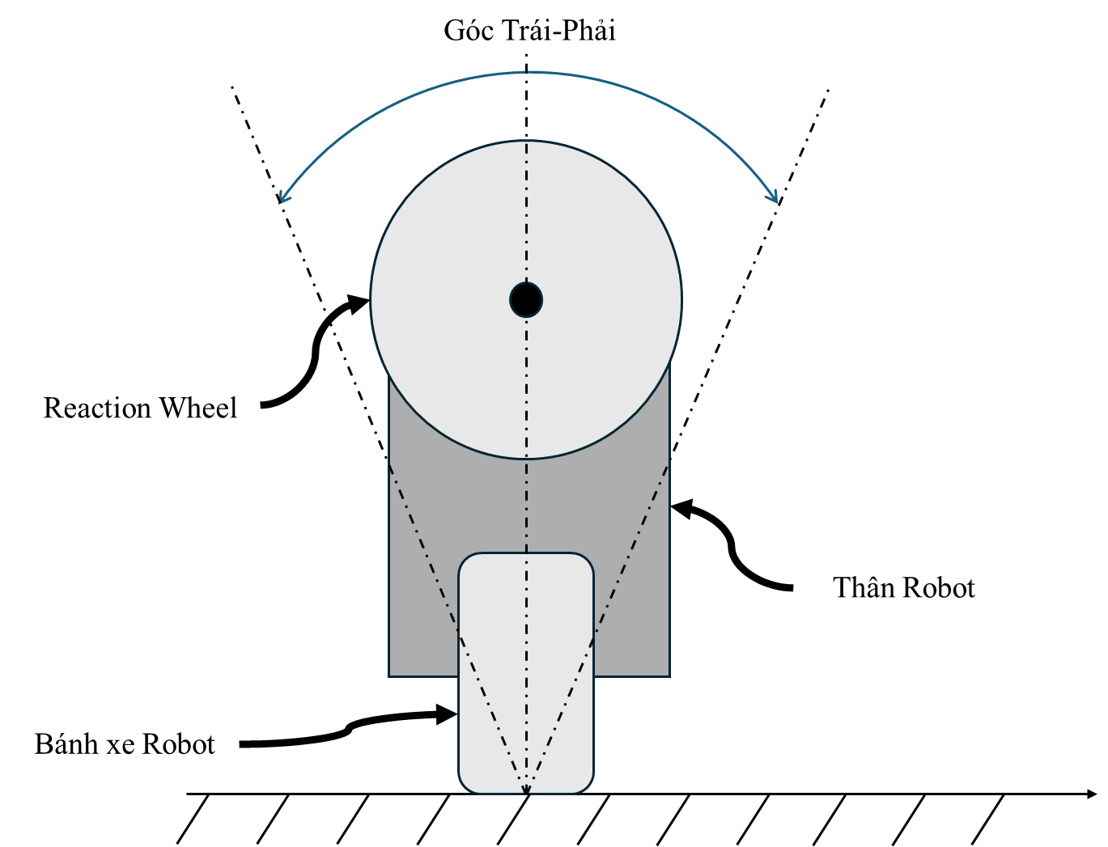
Hệ thống điều khiển tự động trên ô tô
2. Mô hình lý thuyết Robot cân bằng một bánh
2.2 Động lực học robot cân bằng một bánh
Nguyên lý hoạt động
Phương Trái - Phải:
Khi Robot nghiêng về bên trái hoặc phải, động cơ sẽ điều khiển Reaction Wheel quay cùng với hướng bị nghiêng với tốc độ cao, theo định luật bảo toàn moment động lượng sẽ có moment sinh ra trên hệ ngược chiều với chiều quay của Reaction Wheel đưa robot quay lại vị trí cân bằng.

Slide 9
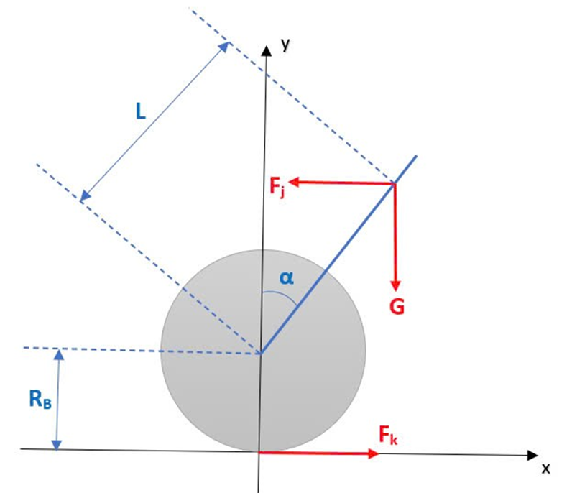
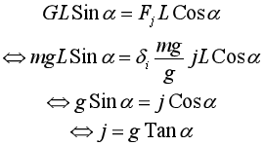
Hệ thống điều khiển tự động trên ô tô
2. Mô hình lý thuyết Robot cân bằng một bánh
2.3 Phân tích và cân bằng lực
Xét trên mặt phẳng dọc
Gia tốc tối thiểu để Robot cân bằng với trọng lực:

Slide 10
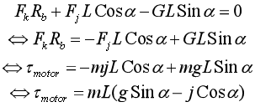
Hệ thống điều khiển tự động trên ô tô
2. Mô hình lý thuyết Robot cân bằng một bánh
2.3 Phân tích và cân bằng lực
Xét trên mặt phẳng dọc
Phương trình cân bằng moment:

Slide 11
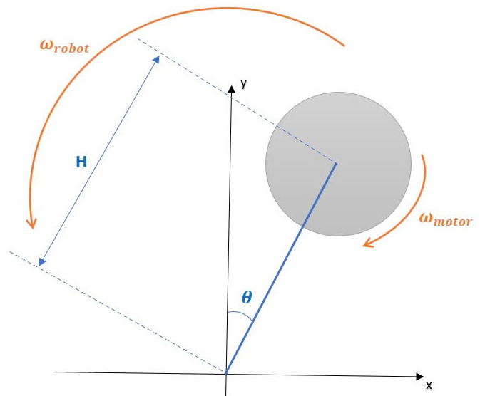
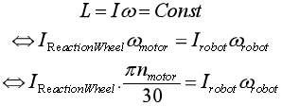
Hệ thống điều khiển tự động trên ô tô
2. Mô hình lý thuyết Robot cân bằng một bánh
2.3 Phân tích và cân bằng lực
Xét trên mặt phẳng ngang
Định luật bảo toàn moment động lượng:

Slide 12
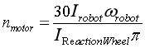
Hệ thống điều khiển tự động trên ô tô
2. Mô hình lý thuyết Robot cân bằng một bánh
2.3 Phân tích và cân bằng lực
Dựa vào các phương trình cân bằng trên ta có thể đưa ra các tiêu chí để lựa chọn linh kiện
Momen xoắn tối thiểu của động cơ gắn với bánh xe chủ động phía dưới (N.m):
Số vòng quay tối thiểu động cơ gắn với Reaction Wheel (rpm):

Slide 13
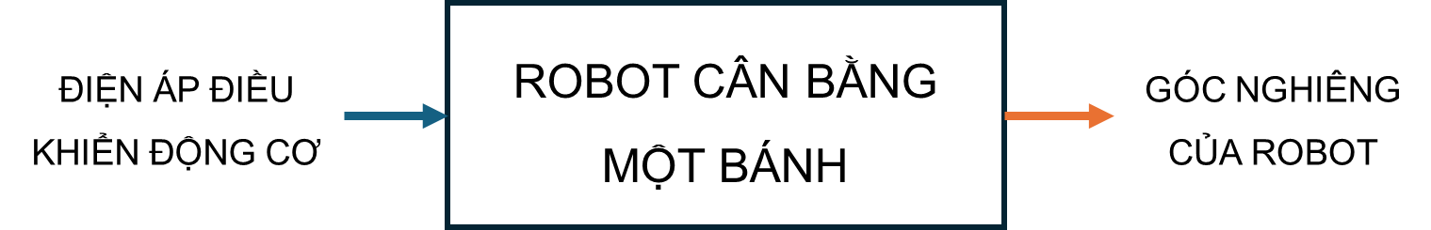
Hệ thống điều khiển tự động trên ô tô
3. Hệ thống điều khiển
Để xây dựng được hệ thống điều khiển, đầu tiên phải xác định được đối tượng điều khiển.
Đối tượng điều khiển là “Robot cân bằng một bánh” với đầu vào và đầu ra của hệ thống lần lượt là điện áp để điều khiển động cơ và góc nghiêng của Robot

Slide 14
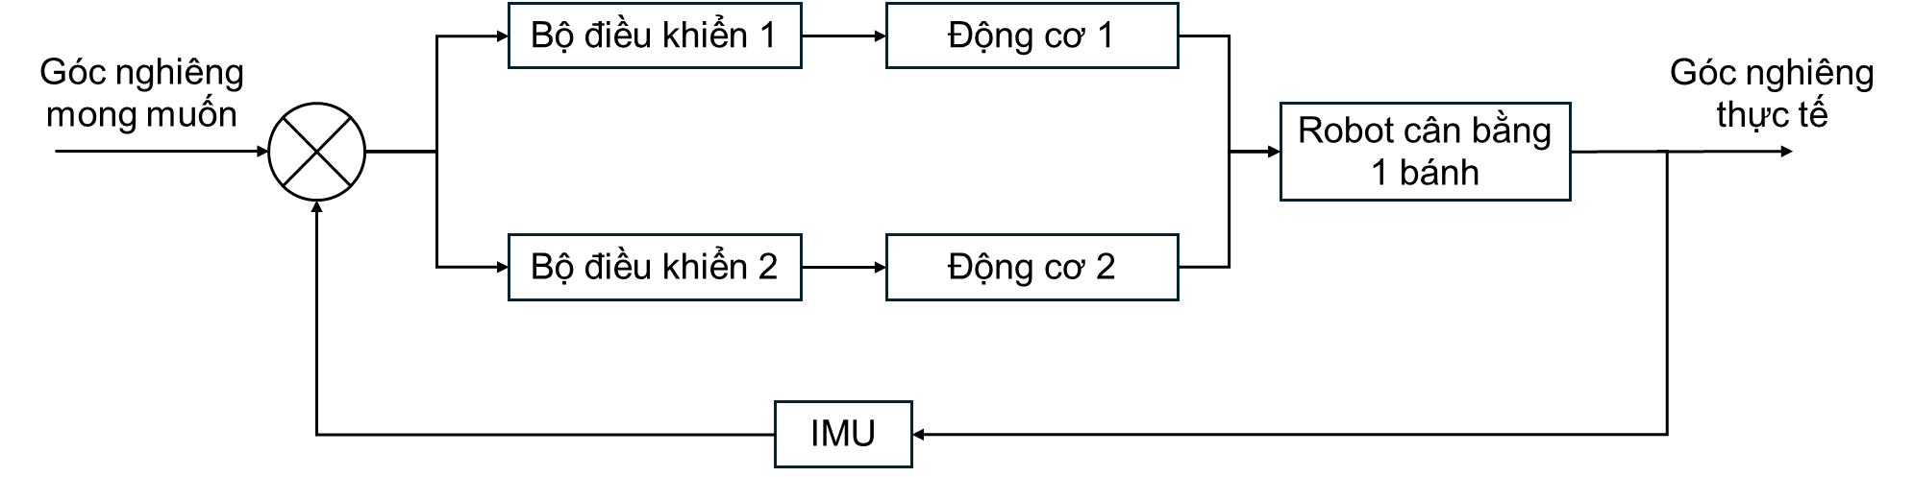
Hệ thống điều khiển tự động trên ô tô
3. Hệ thống điều khiển
Đầu ra mong muốn của hệ thống là góc nghiêng Robot.
Hệ thống điều khiển cơ cấu chấp hành sử dụng gia tốc góc và moment của động cơ để điều khiển góc nghiêng của Robot. Bộ điều khiển sẽ tính toán sai lệch giữa góc nghiêng phản hồi từ IMU và góc nghiêng mong muốn, từ đó sẽ đưa ra điện áp tương ứng cho động cơ.

Slide 15
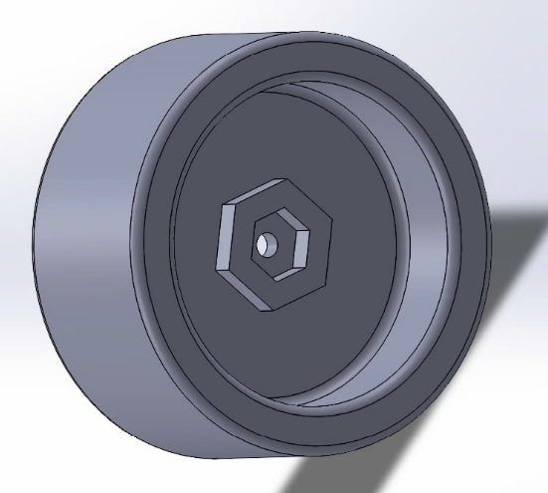
Hệ thống điều khiển tự động trên ô tô
4. Thiết kế và xây dựng Robot
4.1 Thiết kế cơ khí
Bánh xe
Bánh xe thiết kế với kích thước to và cứng để giảm độ lún, nâng cao sự ổn định của hệ thống
Bánh xe có đường kính là 85mm, chiều rộng bánh xe là 40mm.
Thiết kế thêm khớp nối để gắn vào khớp nối lục giác 12mm cố định với trục quay

Slide 16
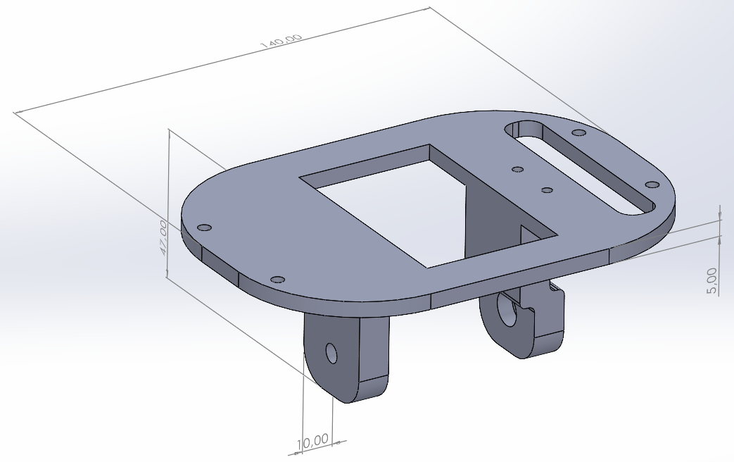
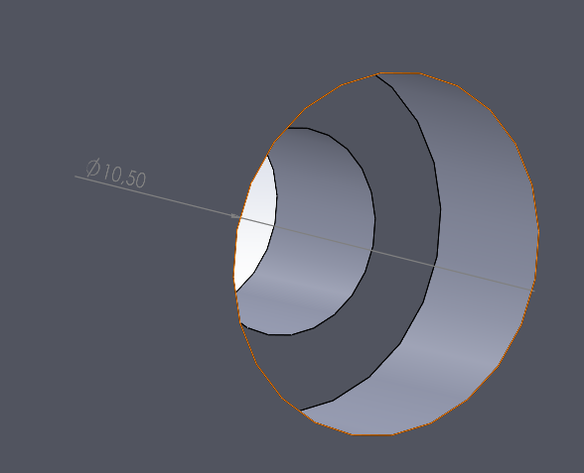
Hệ thống điều khiển tự động trên ô tô
4. Thiết kế và xây dựng Robot
4.1 Thiết kế cơ khí
Thân dưới
Chịu toàn bộ lực cho Robot, là nơi đặt gá đỡ động cơ, trục quay bánh xe, pin và khớp nối với phần thân trên
Phần đặt trục quay của động cơ có độ dày là 10mm.
Ngoài ra còn thiết kế thêm khớp để đặt ổ bi giúp giảm ma sát trong quá trình quay

Slide 17
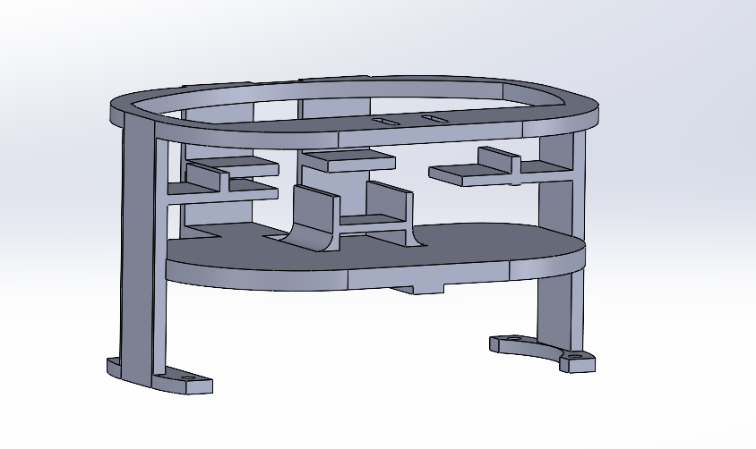
Hệ thống điều khiển tự động trên ô tô
4. Thiết kế và xây dựng Robot
4.1 Thiết kế cơ khí
Thân dưới
Đây là phần thiết kế khó khăn nhất vì phải thiết kế chính xác vị trí đặt cảm biến IMU,
Thiết kế ví trí đặt PCB thuận tiện để tháo lắp mà vẫn đảm bảo mạch được cố định, không bị di chuyển trong quá trình hoạt động.
Vị trí đặt PCB được thiết kế phù hợp cho board PCB có kích thước 7x9

Slide 18
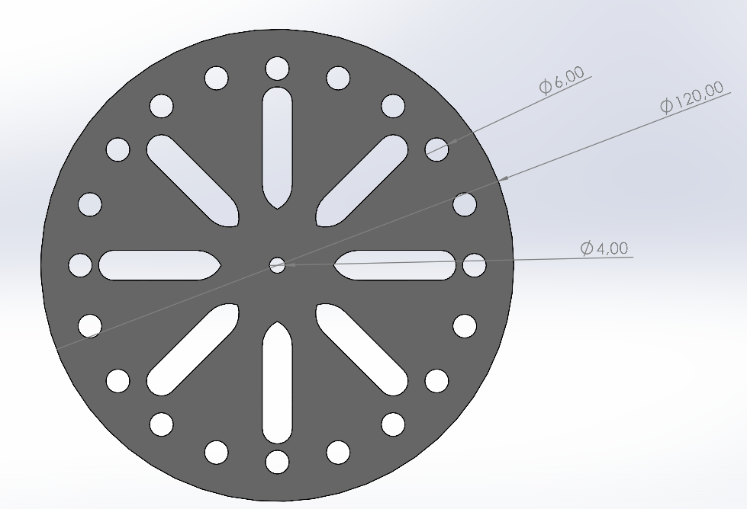
Hệ thống điều khiển tự động trên ô tô
4. Thiết kế và xây dựng Robot
4.1 Thiết kế cơ khí
Reaction Wheel
Thiết kế Reaction Wheel có momen quán tính lớn thì yêu cầu về tốc độ quay của động cơ sẽ giảm
Vì vậy thiết kế Reaction Wheel có đường kính là 120mm, để tăng sự phân bố khối lượng ra ngoài bìa, nhóm sử dụng 20 vít lục giác và đai ốc M6

Slide 19
Hệ thống điều khiển tự động trên ô tô
4. Thiết kế và xây dựng Robot
4.1 Thiết kế cơ khí
Bộ truyền động đai
Yêu cầu cho bộ truyền là phải hỗ trợ cho động cơ sinh ra momen xoắn lớn để có thể tạo ra gia tốc lớn làm cho Robot chuyển động về vị trí cân bằng.
Vì vậy quyết định thiết kế bộ truyền đai tạo ra tỉ số truyền là 2 với 2 loại puly sau:
+ Puly bị động: GT2 bánh răng 40 răng, bước 2mm.
+ Puly chủ động: GT2 bánh răng 20 răng, bước 2mm

Slide 20
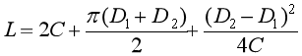
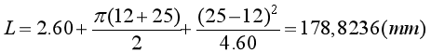
Hệ thống điều khiển tự động trên ô tô
4. Thiết kế và xây dựng Robot
4.1 Thiết kế cơ khí
Bộ truyền động đai
Độ dài của dây đai có thể được tính theo công thức sau:
Sau khi khảo sát các loại dây đai trên thị trường, quyết định chọn dây đai 2GT-180, có độ dài là 180mm, bước răng 2mm.

Slide 21
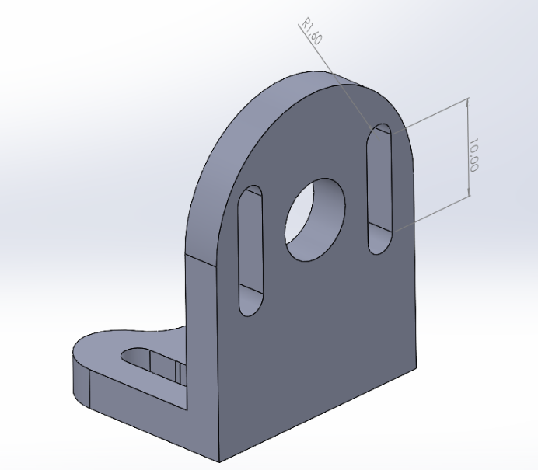
Hệ thống điều khiển tự động trên ô tô
4. Thiết kế và xây dựng Robot
4.1 Thiết kế cơ khí
Gá đỡ động cơ
Robot sẽ sử dụng động cơ GA25 cho cả 2 hệ thống trên Robot kết hợp với bộ truyền động đai.
Vì thế thiết kế gá đỡ động cơ GA25 với các rãnh cơ cấu trượt để có thể điều chỉnh vị trí của động cơ và căng dây đai truyền động

Slide 22
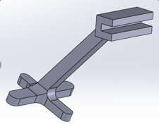
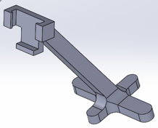
Hệ thống điều khiển tự động trên ô tô
4. Thiết kế và xây dựng Robot
4.1 Thiết kế cơ khí
Cơ cấu an toàn
Khi thực nghiệm sẽ không thể tránh khỏi việc Robot bị mất kiểm soát mà ngã xuống đất sẽ bị hỏng hoặc làm dịch chuyển các chi tiết.
Vì vậy nhóm thiết kế các chân chống phụ ở 4 góc robot với góc nghiêng 10 độ (bằng với góc nghiêng tối đa robot có thể cân bằng được mà nhóm lựa chọn)

Slide 23
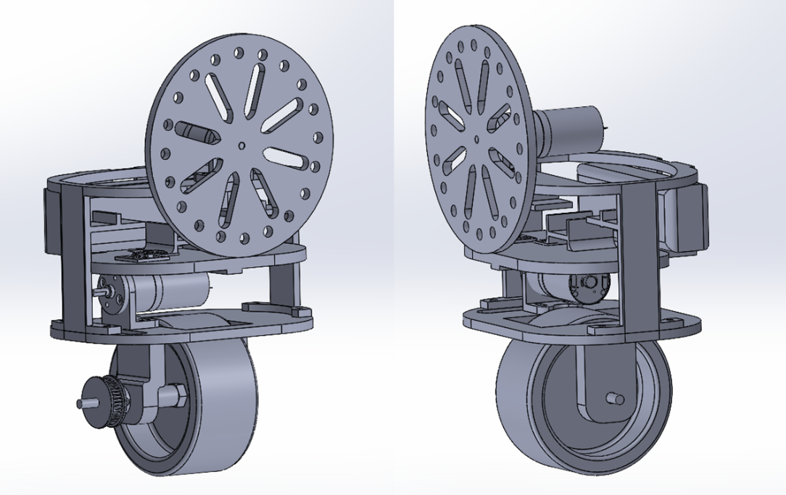
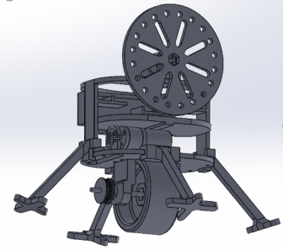
Hệ thống điều khiển tự động trên ô tô
4. Thiết kế và xây dựng Robot
4.1 Thiết kế cơ khí
Tổng thể Robot

Slide 24
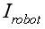
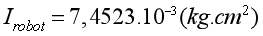
Hệ thống điều khiển tự động trên ô tô
4. Thiết kế và xây dựng Robot
4.2 Thiết kế phần điện
Tính toán và chọn động cơ
Động cơ trên
Momen quán tính Robot
Sử dụng công cụ Mass Properties trên SolidWorks tính được moment quán tính của Robot có giá trị như sau:

Slide 25
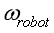
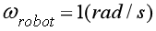
Hệ thống điều khiển tự động trên ô tô
4. Thiết kế và xây dựng Robot
4.2 Thiết kế phần điện
Tính toán và chọn động cơ
Động cơ trên
Vận tốc góc của Robot
Sử dụng cảm biến IMU đo vận tốc góc robot khi ngã từ vị trí cân bằng đến khoảng 10-20 độ và đọc thông qua Serial Monitor để lựa chọn vận tốc góc lớn nhất là:

Slide 26
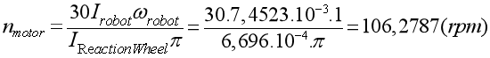
Hệ thống điều khiển tự động trên ô tô
4. Thiết kế và xây dựng Robot
4.2 Thiết kế phần điện
Tính toán và chọn động cơ
Động cơ trên
Momen quán tính của Reaction Wheel
Số vòng quay tối thiểu của động cơ:

Slide 27
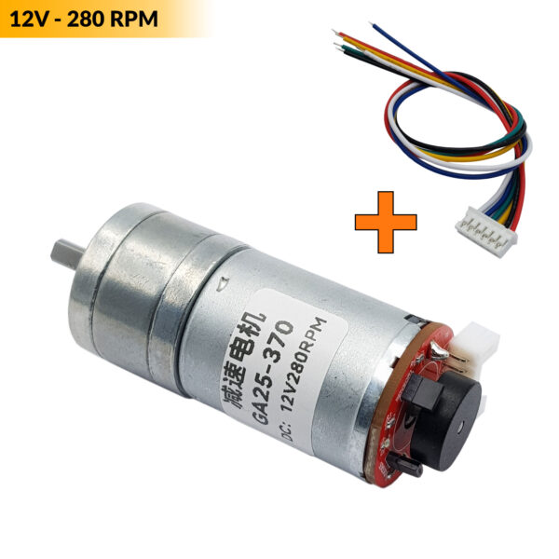
Hệ thống điều khiển tự động trên ô tô
4. Thiết kế và xây dựng Robot
4.2 Thiết kế phần điện
Tính toán và chọn động cơ
Động cơ trên
Chọn động cơ:
+ Số vòng quay > 200rpm
+ Thêm encoder để lấy dữ liệu như vị trí bánh xe, tốc độ quay...
=> Chọn động cơ GA25 280rpm

Slide 28
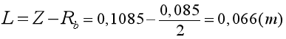
Hệ thống điều khiển tự động trên ô tô
4. Thiết kế và xây dựng Robot
4.2 Thiết kế phần điện
Tính toán và chọn động cơ
Động cơ dưới
Các thông số tính toán:
- Góc nghiêng robot: Chọn góc nghiêng tối đa là 10 độ
- Khối lượng robot: m=1(kg)
- Khoảng cách từ trục bánh xe đến tâm robot: Với công cụ Mass Properties trên Solidworks ta có được khoảng cách từ đáy bánh xe đến trọng tâm của thân robot Z=108,5mm:

Slide 29
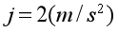
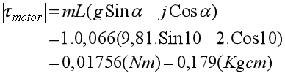
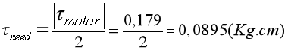
Hệ thống điều khiển tự động trên ô tô
4. Thiết kế và xây dựng Robot
4.2 Thiết kế phần điện
Tính toán và chọn động cơ
Động cơ dưới
Tính toán động cơ
Gia tốc: (Chọn
Momen xoắn
- Do sử dụng bộ truyền đai với tst là 2 nên:

Slide 30
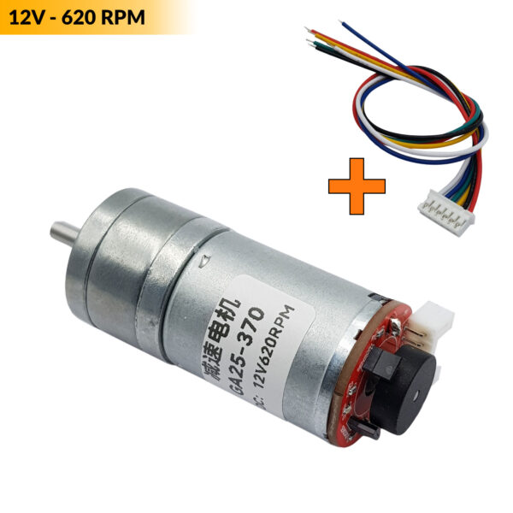
Hệ thống điều khiển tự động trên ô tô
4. Thiết kế và xây dựng Robot
4.2 Thiết kế phần điện
Tính toán và chọn động cơ
Động cơ dưới
Chọn động cơ
+ Momen xoắn yêu cầu của động cơ phải lớn hơn 0,0895(Kg.cm)
+ Số vòng quay không quá chậm ảnh hưởng tốc độ đáp ứng
+ Phải có thêm encoder để có thể lấy được dữ liệu như vị trí bánh xe, tốc độ quay,...
=> Chọn động cơ GA25 620rpm với momen xoắn cực đại 0,2(kg.cm)

Slide 31
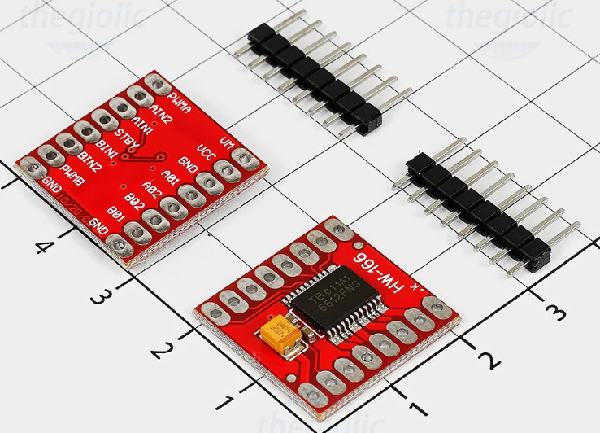
Hệ thống điều khiển tự động trên ô tô
4. Thiết kế và xây dựng Robot
4.2 Thiết kế phần điện
Mạch điều khiển động cơ
Các yêu cầu chọn mạch điều khiển
+ Kích thước nhỏ gọn, giá thành rẻ
+ Tần số điều khiển lớn khoảng 50kHz, điện áp chịu được hơn 12V
+ Dòng chịu được tối đa mỗi kênh phải hơn 0,5A
=> Chọn mạch điều khiển TB6612

Slide 32
Hệ thống điều khiển tự động trên ô tô
4. Thiết kế và xây dựng Robot
4.2 Thiết kế phần điện
Mạch điều khiển động cơ
Ưu điểm đáp ứng yêu cầu của mạch điều khiển TB6612
+ Tần số điều khiển lên đến 100kHz
+ Dòng trung bình chịu được mỗi kênh là 1,2A
+ Điện áp cấp tối đa cho động cơ là 15VDC
+ Nhỏ gọn, giá thành rẻ

Slide 33
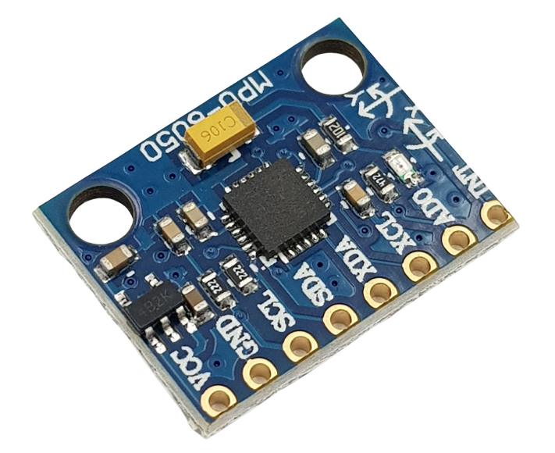
Hệ thống điều khiển tự động trên ô tô
4. Thiết kế và xây dựng Robot
4.2 Thiết kế phần điện
Cảm biến góc nghiêng
Các yêu cầu lựa chọn
+ Kích thước nhỏn gọn
+ Điện áp cấp 5V
+ Có hỗ trợ thư viện để dễ dàng lập trình
=> Chọn cảm biến góc nghiêng GY-521 MPU6050 hỗ trợ thư viện phù hợp với Arduino, ESP

Slide 34
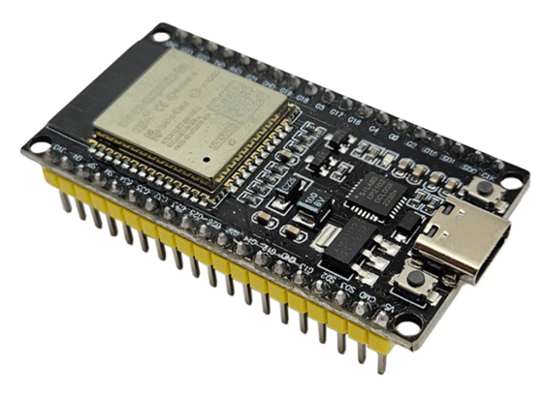
Hệ thống điều khiển tự động trên ô tô
4. Thiết kế và xây dựng Robot
4.2 Thiết kế phần điện
Vi điều khiển
Các yêu cầu lựa chọn
+ Có giao thức I2C để có thể giao tiếp với hầu hết các loại cảm biến góc nghiêng.
+ Có 7 chân GPIO, trong đó có 2 chân có khả năng băm xung PWM.
+ Có 4 chân ngắt ngoài để đọc encoder của 2 động cơ.

Slide 35
Hệ thống điều khiển tự động trên ô tô
4. Thiết kế và xây dựng Robot
4.2 Thiết kế phần điện
Vi điều khiển
Các yêu cầu lựa chọn
+ Kích thước nhỏ gọn, điện áp cấp 5V.
+ Có tần số hoạt động lớn, khoảng 16Mhz trở lên.
+ Có giao thức Wifi hoặc Bluetooth để có thể phát triển thêm chức năng điều khiển nếu cần thiết.
=> Chọn vi điều khiển ESP32 38 chân

Slide 36
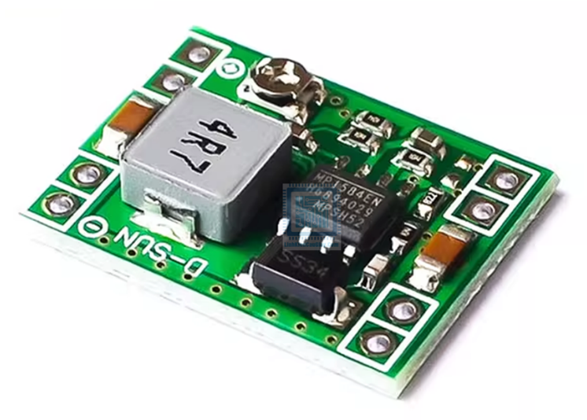
Hệ thống điều khiển tự động trên ô tô
4. Thiết kế và xây dựng Robot
4.2 Thiết kế phần điện
Mạch giảm áp
Các yêu cầu lựa chọn
+ Dòng điện chịu được phải lớn hơn hoặc bằng 3A.
+ Điện áp đầu vào lớn hơn 12VDC.
+ Điện áp đầu ra có thể chỉnh về 5VDC để cấp cho các ngoại vi.
+ Kích thước nhỏ gọn, giá rẻ.
=> Chọn mạch giảm áp MP1584EN với điện áp đầu vào 4,75VDC-28VDC, điện áp đầu ra 1,0VDC-20VDC và dòng ra 3A

Slide 37
Hệ thống điều khiển tự động trên ô tô
4. Thiết kế và xây dựng Robot
4.1 Thiết kế, lập trình bộ điều khiển

Slide 38
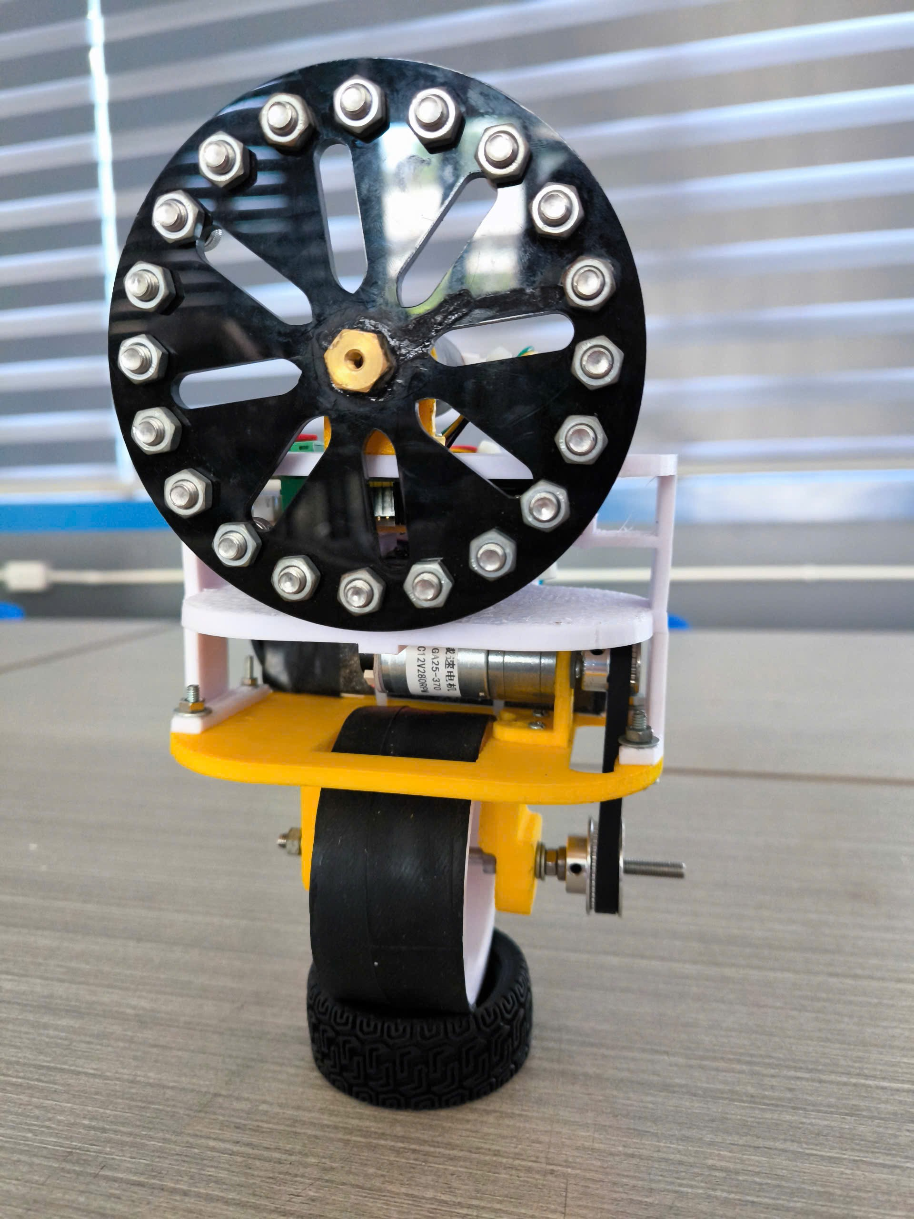
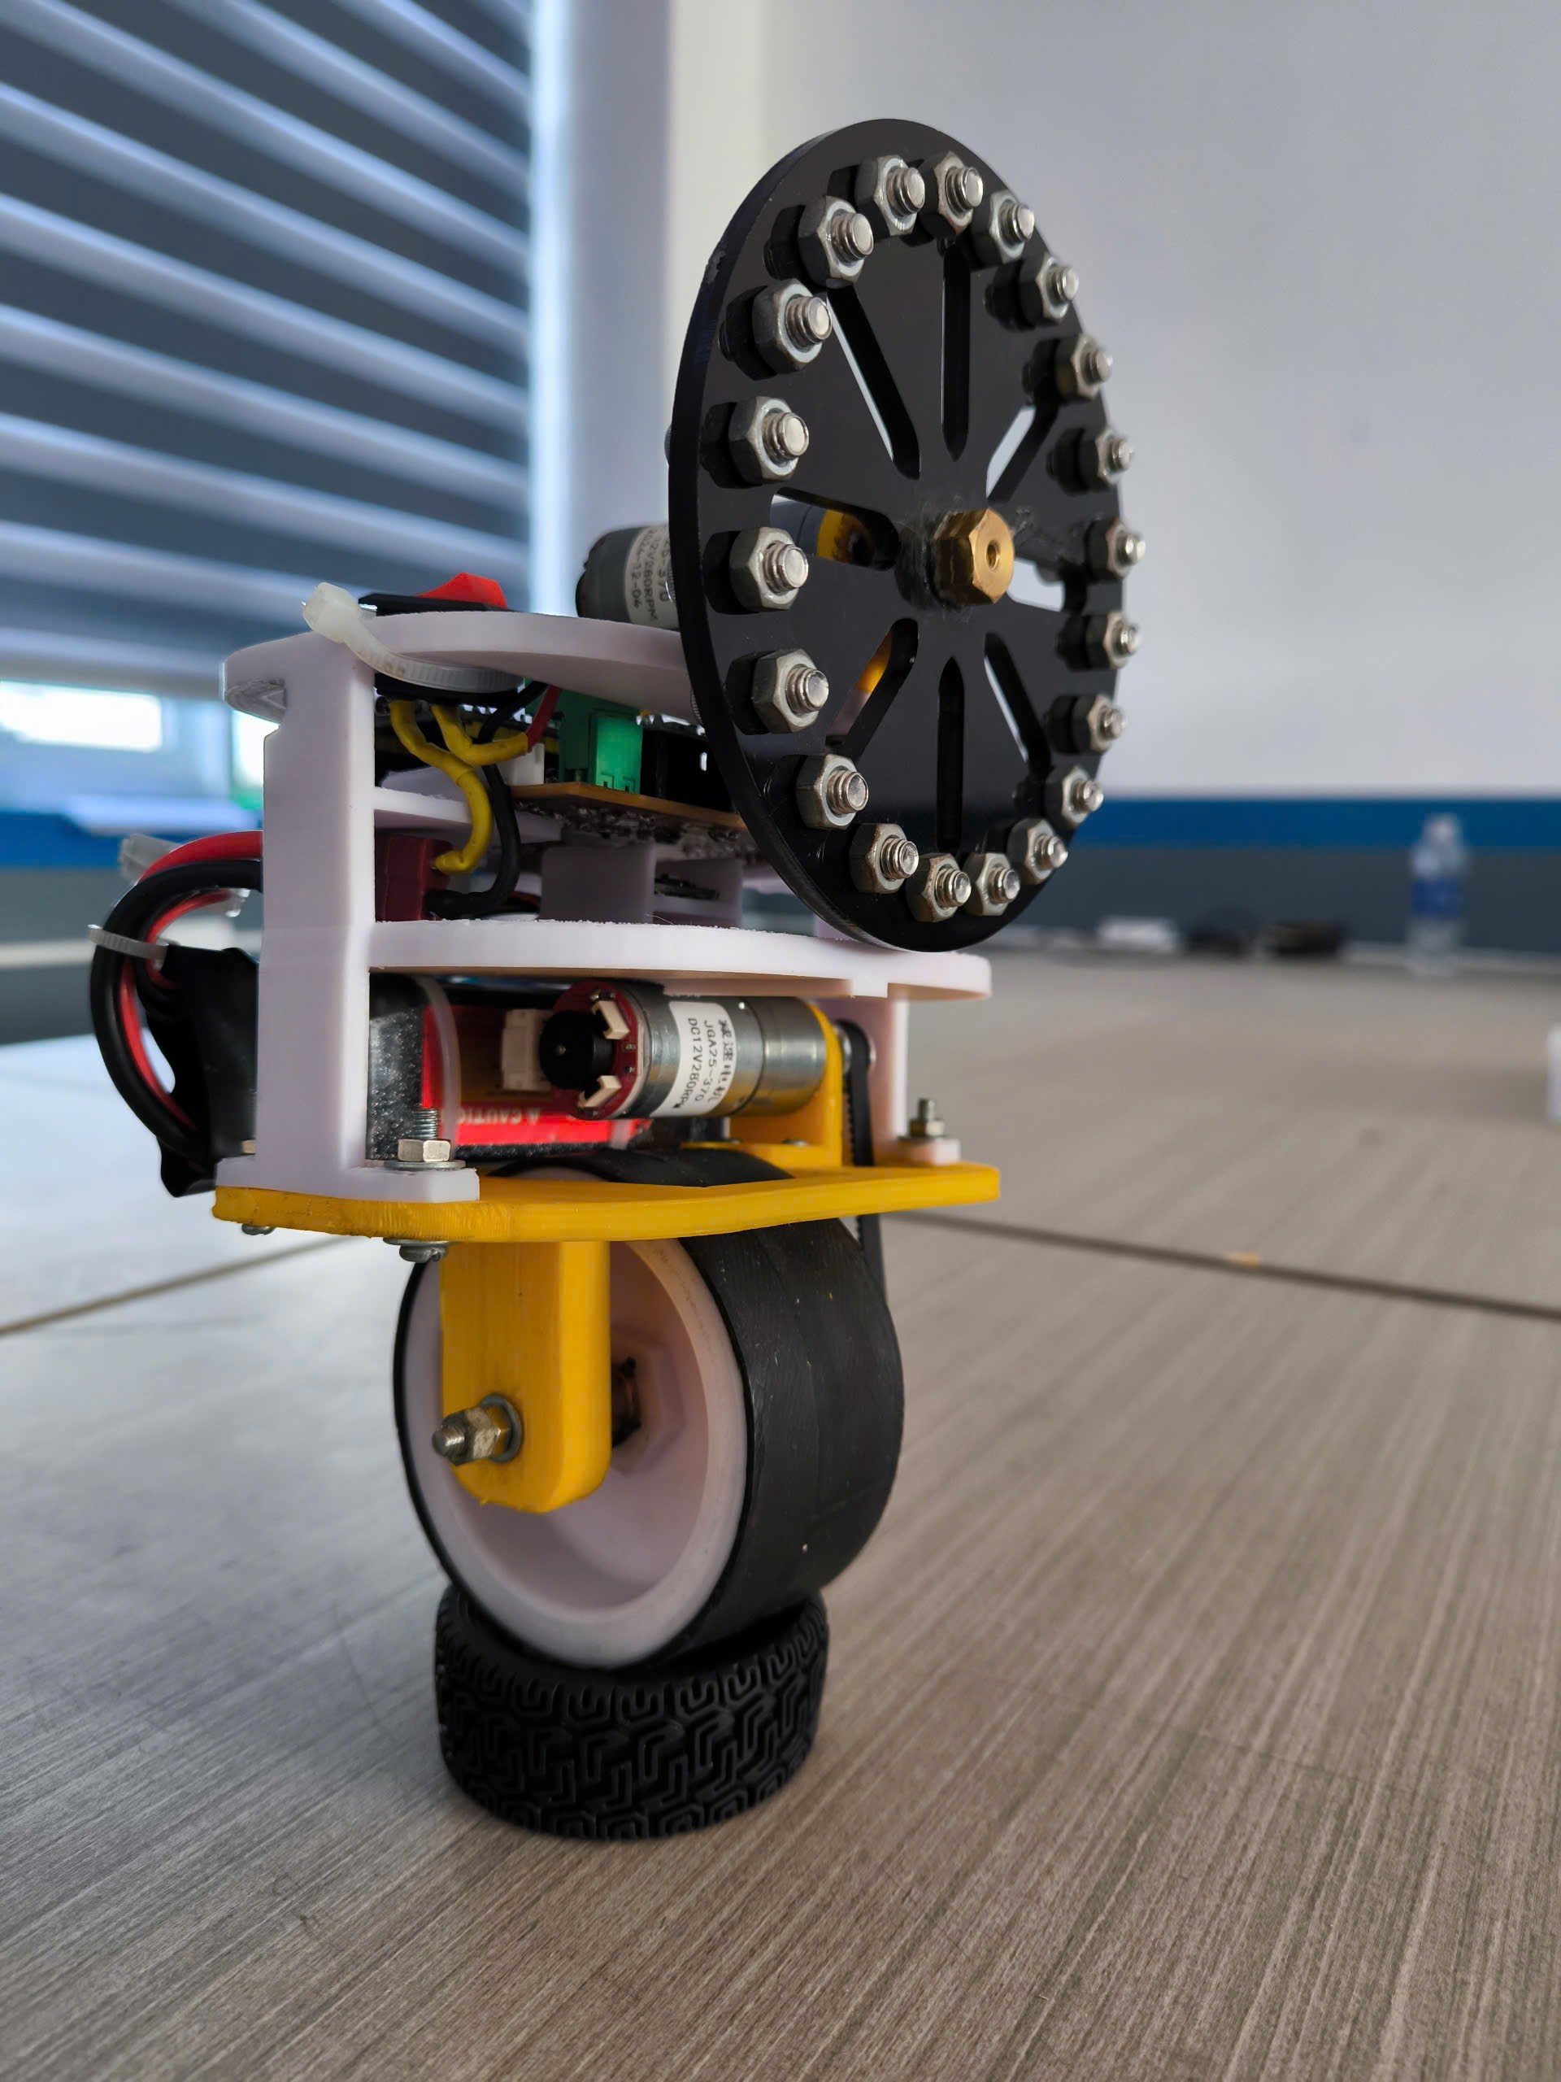
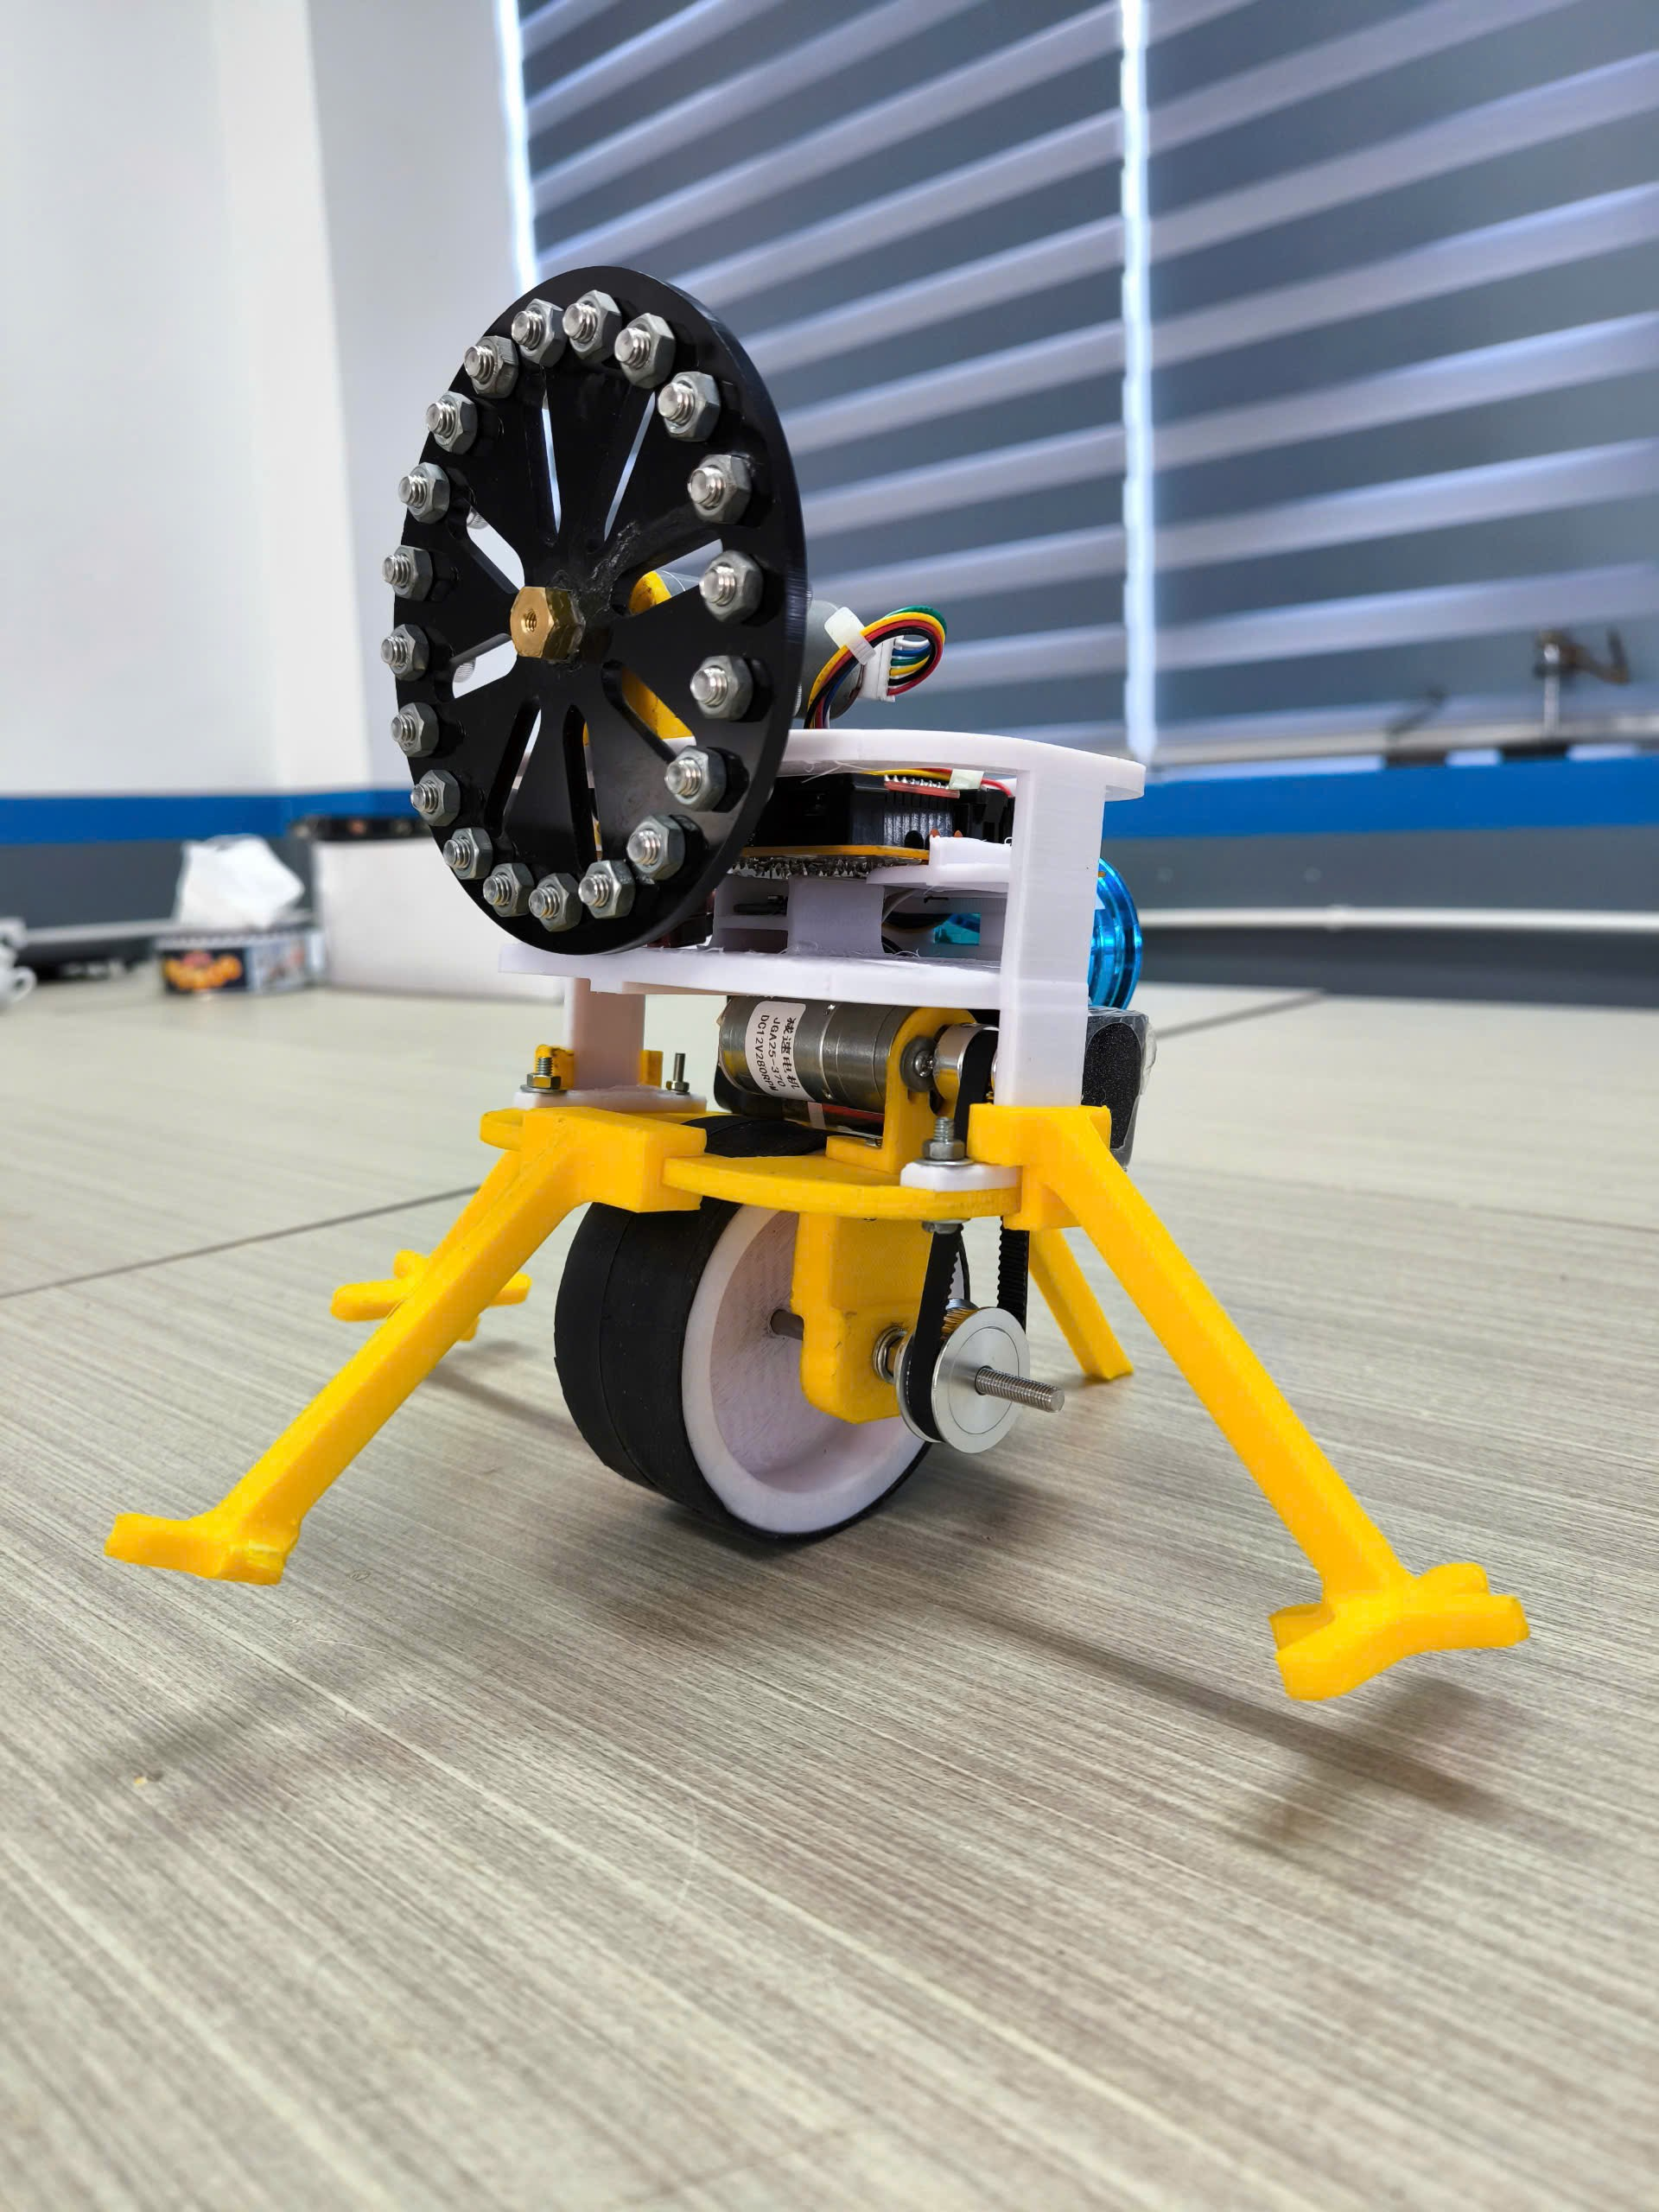
Hệ thống điều khiển tự động trên ô tô
5. Thực nghiệm và đánh giá
5.1 Mô hình Robot hoàn chỉnh

Slide 39
Hệ thống điều khiển tự động trên ô tô
5. Thực nghiệm và đánh giá
5.2 Quá trình thực nghiệm

Slide 40
Hệ thống điều khiển tự động trên ô tô
5. Thực nghiệm và đánh giá
5.3 Đánh giá kết quả

Slide 41
CẢM ƠN THẦY VÀ CÁC BẠN ĐÃ LẮNG NGHE

